Slide 1

স্বাগতম

Slide 2

পরিচিতি
মোহাম্মদ নাসির উদ্দিন
সহকারি শিক্ষক
দুলালপুর এস, এম এন্ড কে উচ্চ বিদ্যালয়
ব্রাহ্মণপাড়া, কুমিল্লা।
unasir983@yahoo.com
01745038513

Slide 3

বিষয় পরিচিতি
জীব বিজ্ঞান
নবম শ্রেণি
সময়ঃ ৪০ মিনিট
২৫/8/২০১৩

Slide 4


আচরণিক উদ্দেশ্য
এই পাঠ শেষে শিক্ষার্থীরা-
স্নায়ুতন্ত্র কি তা বলতে পারবে ।
স্নায়ুতন্ত্রের চিহ্নিত চিত্র অংকন করতে পারবে ।
উদ্দীপক গুলোর নাম বলতে পারবে ।
স্নায়ুতন্ত্রের অংশগুলোর নাম বলতে পারবে ।
বিভিন্ন মস্তিষ্কের কাজ বলতে পারবে।
নিউরণের গঠন ও কাজ বলতে পারবে।

Slide 5
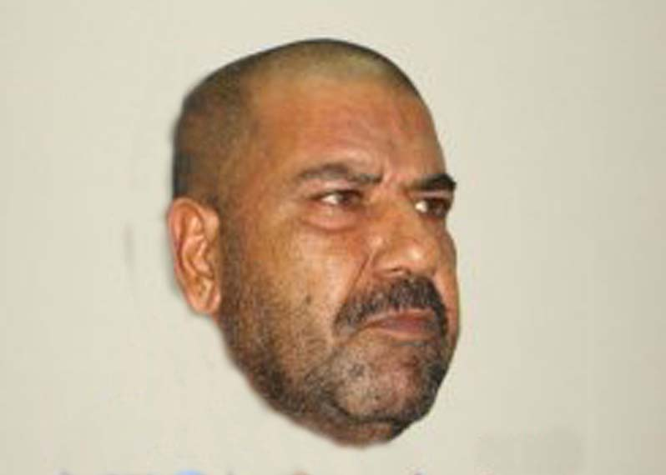
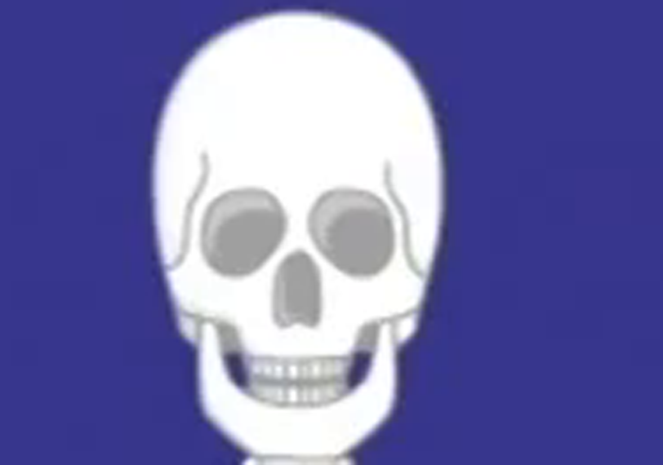

Slide 6
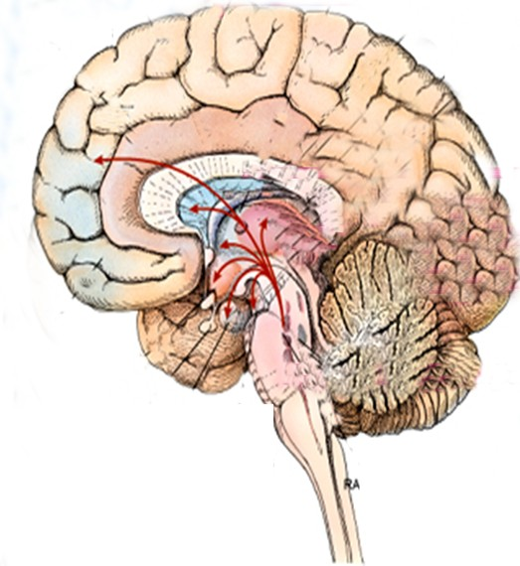

Slide 7
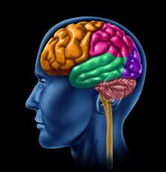
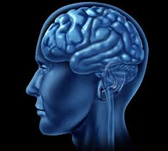

Slide 8
স্নায়ুতন্ত্র

Slide 9
যে তন্ত্রের সাহায্যে প্রাণী উত্তেজনায় সাড়া দিয়ে প্রাকৃতিক পরিবেশের সাথে সম্পর্ক রক্ষা করে এবং দেহের বিভিন্ন অংগের মধ্যে পারস্পরিক সংযোগ সাধন করে এবং তাদের কাজে সুসংবদ্ধতা আনয়ন ও শারীরবৃত্তীয় কাজ নিয়ন্ত্রণ করে তাকেই স্নায়ুতন্র বলে।
বাহ্যিক পরিবেশের উদ্দীপকগুলো হলঃ আলো, গন্ধ, স্বাদ এবং স্পর্শ এসব চোখ, কান, নাক ,জিহ্বা এবং চর্মের অনূভুতিবাহী স্নায়ু প্রান্তে উদ্দীপনা জাগায়।
আভ্যন্তরীণ পরিবেশের উদ্দীপকগুলো হলঃ চাপ , তাপ ও বিভিন্ন রাসায়নিক বস্তু। এরা অভ্যন্তরিণ অংগের কেন্দ্রমুখী প্রান্তে উদ্দীপনা জাগায়।

Slide 10
স্নায়ুতন্ত্র
কেন্দ্রীয় স্নায়ুতন্ত্র
প্রান্তীয় স্নায়ুতন্ত্র
করোটিক সুষুম্নাস্নায়ু
স্বয়ংক্রিয় স্নায়ুতন্ত্র
মস্তিষ্ক
সুষুম্নাকান্ড
সুষুম্নাস্নায়ু
করোটিক স্নায়ু

Slide 11

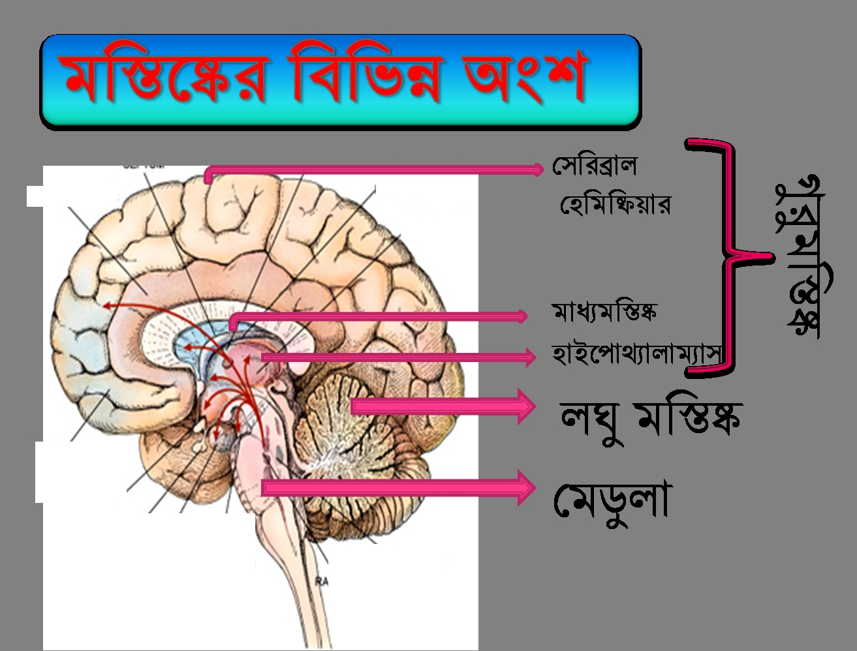
মস্তিষ্কের বিভিন্ন অংশ

Slide 12
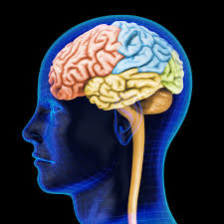
গুরু মস্তিষ্কের বিভিন্ন অংশ
সেরিব্রাল হেমিষ্ফিয়ার
হাইপোথ্যালাম্যাস
মধ্য মস্তিষ্ক
মেডুলা

Slide 13
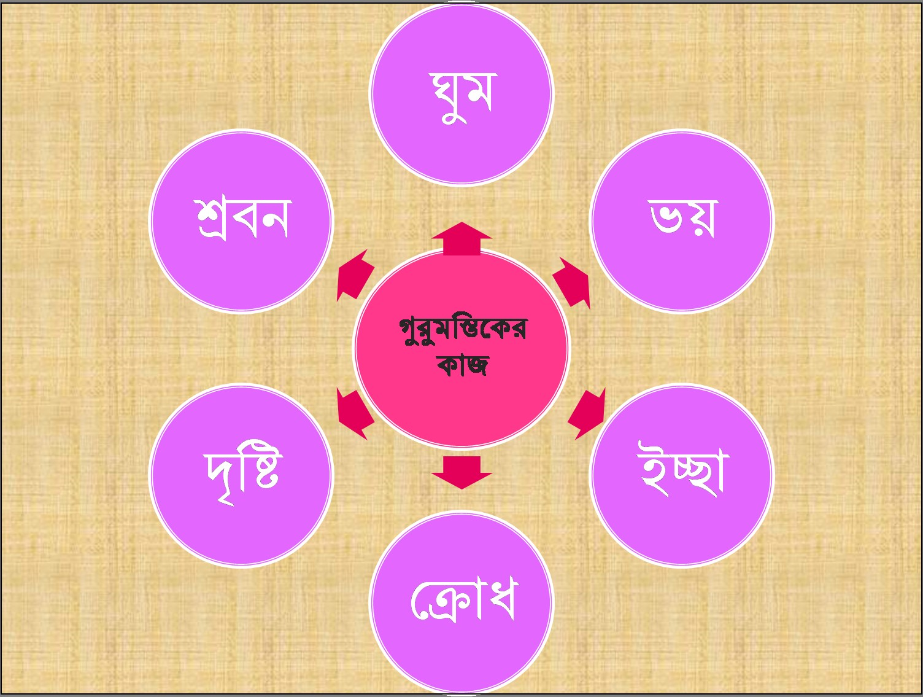







Slide 14
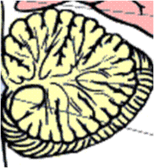
লঘু মস্তিষ্ক

Slide 15
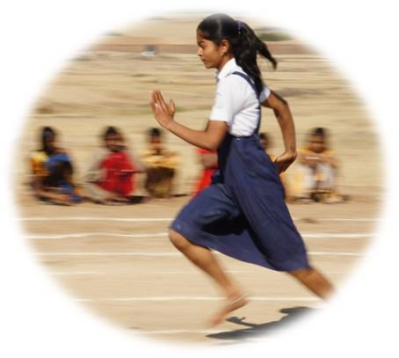
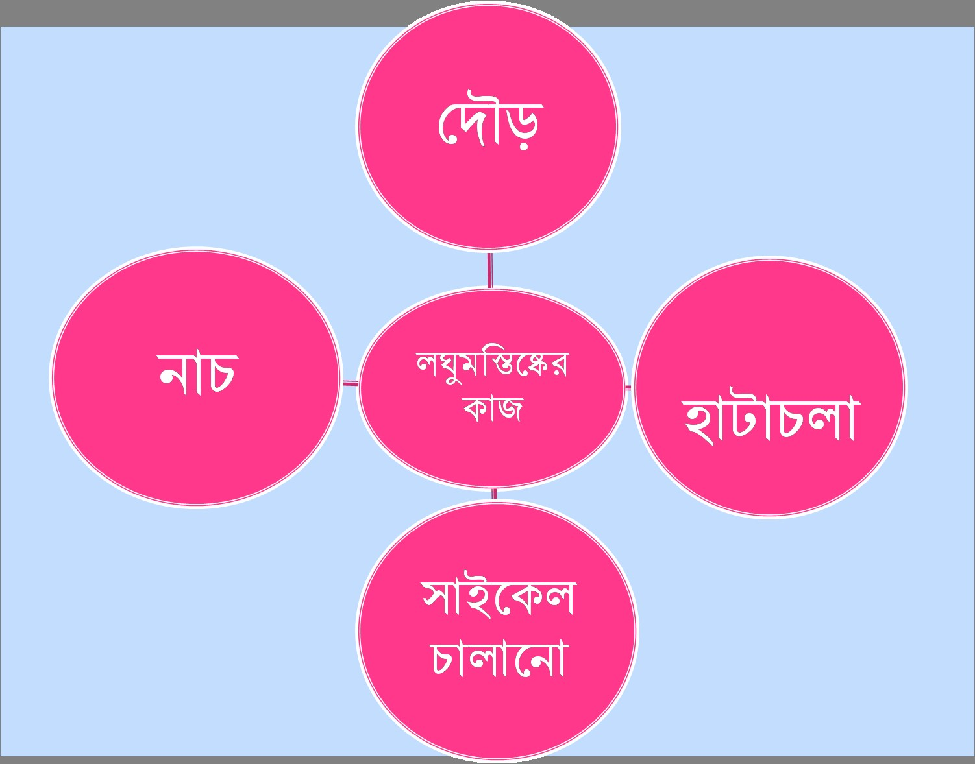


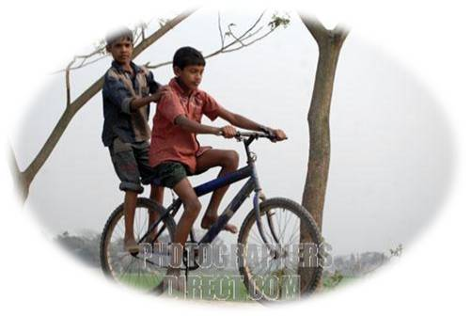
লঘু মস্তিষ্কের কাজ

Slide 16
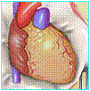
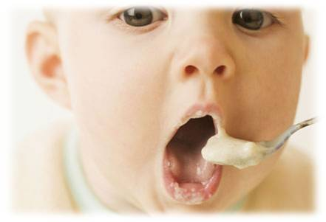
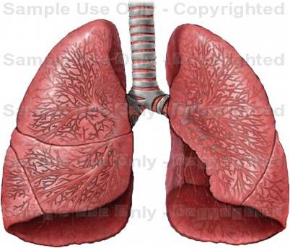
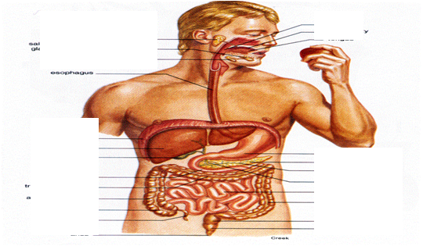
মেডুলার কাজ
হৃদস্পন্দন
খাদ্য গ্রহণ
শ্বাসক্রিয়া
পরিপাক ক্রিয়া

Slide 17
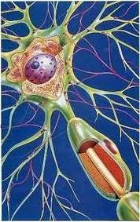
নিউরণের গঠন
ডেনড্রাইট
নিউক্লিয়াস
অ্যাক্সন

Slide 18
নিউরণের এর ভিডিও

Slide 19
একক কাজ
নিচের চিত্রটি অংকন করে এর বিভিন্ন অংশ চিহ্নিত কর

Slide 20
জোড়ায় কাজ
অগ্র মস্তিষ্ক, মধ্য মস্তিষ্ক, ও পশ্চাৎ মস্তিষ্কের কাজ লিখ
স্নায়ুতন্ত্রের অংশগুলোর নাম লিখ।
বাহ্যিক ও আভ্যন্তরিক পরিবেশের উদ্দীপকগুলোর নাম লিখ।

Slide 21
দলীয় কাজ
নিচের চিত্র দেখে তার বিভিন্ন অংশ চিহ্নত কর ।

Slide 22
মূল্যায়ন
স্নায়ুতন্ত্র কাহাকে বলে ।
স্নায়ুতন্ত্রের কাজগুলো উল্লেখ কর।
নিউরণ কী? উহার কাজ লিখ।

Slide 23
বাড়ির কাজ
নিউরণের কাজ বর্ণনা কর।
নিউরণের গঠন বর্ণনা কর।

Slide 24
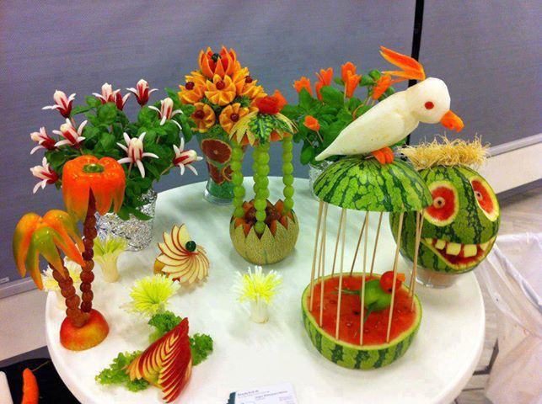
ধন্যবাদ

